Slide 1
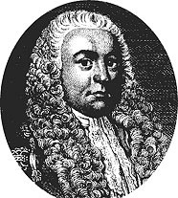
ГУК (Хук) (Hooke) Роберт (1635-1703), английский естествоиспытатель, разносторонний ученый и экспериментатор, архитектор. Открыл (1660) закон, названный его именем. Высказал гипотезу тяготения. Сторонник волновой теории света. Улучшил и изобрел многие приборы, установил (совместно с Х. Гюйгенсом) постоянные точки термометра. Усовершенствовал микроскоп и установил клеточное строение тканей, ввел термин «клетка».

Slide 2
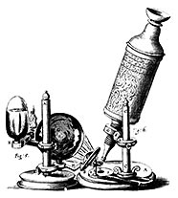
Роберт Гук усовершенствовал микроскоп и сделал с помощью него множество открытий об органах и клеточном строении растений, насекомых и животных.

Slide 3
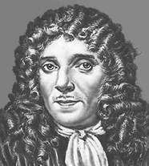
ЛЕВЕНГУК (Leeuwenhoek) Антони ван (24 октября 1632, Делфт — 26 августа 1723, там же), нидерландский натуралист, один из основоположников научной микроскопии.
За всю жизнь изготовил около 250 линз, добившись в конце концов увеличения в 150-300 раз. С их помощью в 1673 первым из людей наблюдал и зарисовал микробов.
За 50 лет работы им было открыто более 200 видов мельчайших организмов.

Slide 4
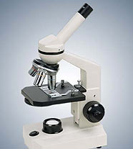
МИКРОСКОП (от микро... и греч. skopeo — смотрю), инструмент, позволяющий получать увеличенное изображение мелких объектов и их деталей, не видимых невооруженным глазом. Увеличение микроскопа, достигающее 1500-2000 раз.

Slide 5
окуляр
Главная часть микроскопа- увеличительные стекла.
тубус
Их несколько – и они вставлены в трубку(тубус).
объектив
В верхнюю часть тубуса вложены увеличительные стекла – окуляры (в переводе с латинского «окулюс» означает глаз)
В нижнюю часть микроскопа вмонтированы увеличительные стекла – объектив ( в переводе с латинского «объектус» означает предмет)

Slide 6
Предметный столик
штатив
винт
зеркало

